Slide 1











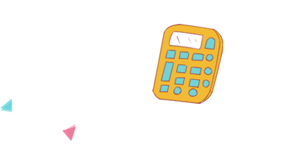


Slide 2





Vẽ sơ đồ
Sao tình bạn
Sao tình bạn

Slide 3






Tuệ
Giang
Tôi
Hòa thuận
Nam
Bất đồng

Slide 4




Lựa chọn cách giải quyết bất đồng giữa những người bạn
Hiểu lầm
Tranh cãi
Không hợp tác
Nêu những tình huống bất đồng với bạn.

Slide 5

Đưa ra cách giải quyết để hai bạn đang bất đồng trở nên hiểu nhau hơn.
Đặt mình ở vị trí của bạn để hiểu bạn
Gọi tên cảm xúc của mình và của bạn
...

Slide 6


SẮM VAI
SẮM VAI

Slide 7


Tìm gặp bạn bè để trò chuyện, giảng hòa (nếu có bất đồng)

Slide 8
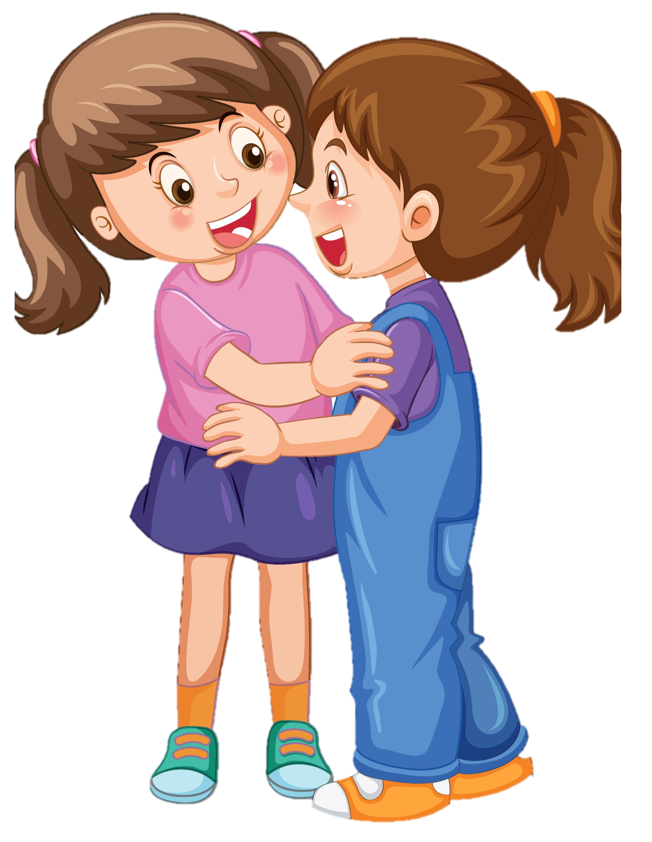

Slide 9




Chia sẻ kết quả giải quyết những bất đồng của em với bạn(nếu có)
Kể về tình huống bất đồng
Nêu những việc làm để hòa giải với bạn và kết quả
Đưa ra lời khuyên cho bạn

Slide 10
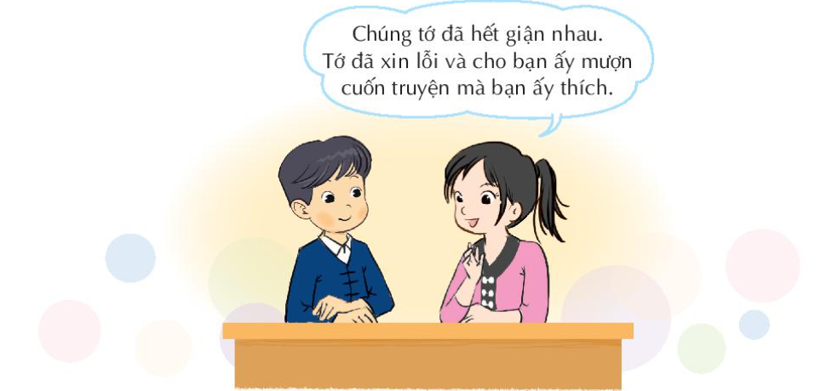

Slide 11




Slide 12
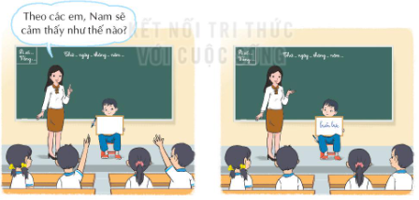
Một học sinh kể trước lớp về tình huống bất đồng từng xảy ra với bạn và viết cảm xúc của mình lúc đó vào tờ giấy hoặc tấm bảng
Mỗi đội đưa ra dự đoán về cảm xúc của bạn ấy.
Đội nào đoán đúng nhiều lần hơn sẽ thắng.

Slide 13
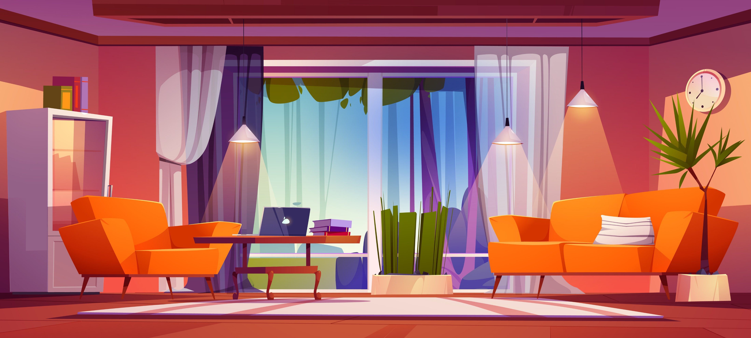



Trao đổi với người thân
Về cách giải quyết bất đồng với bạn.

Slide 14

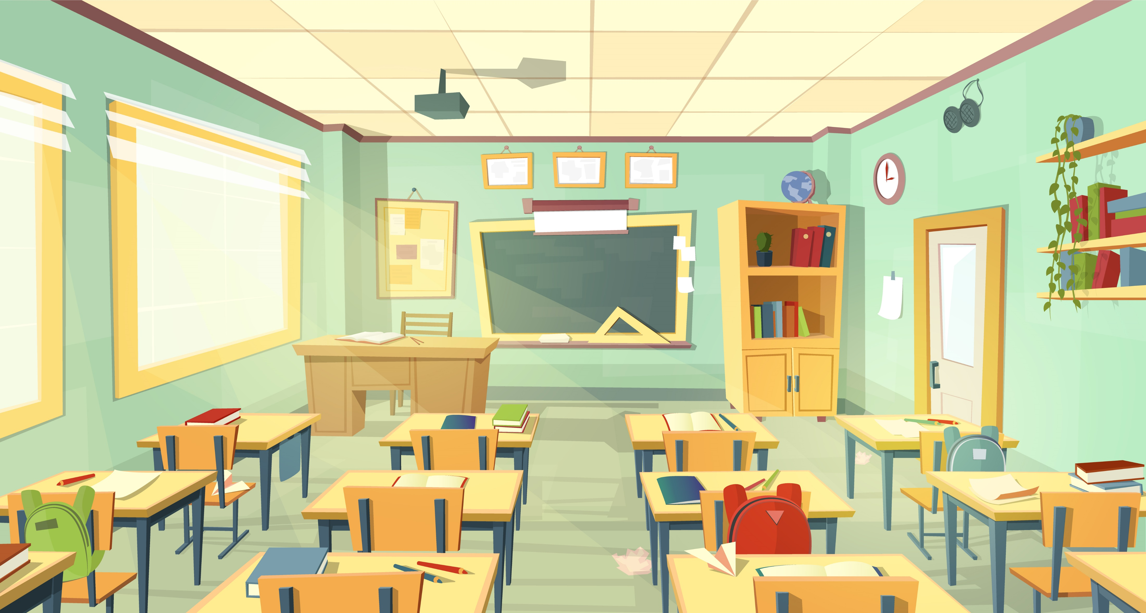
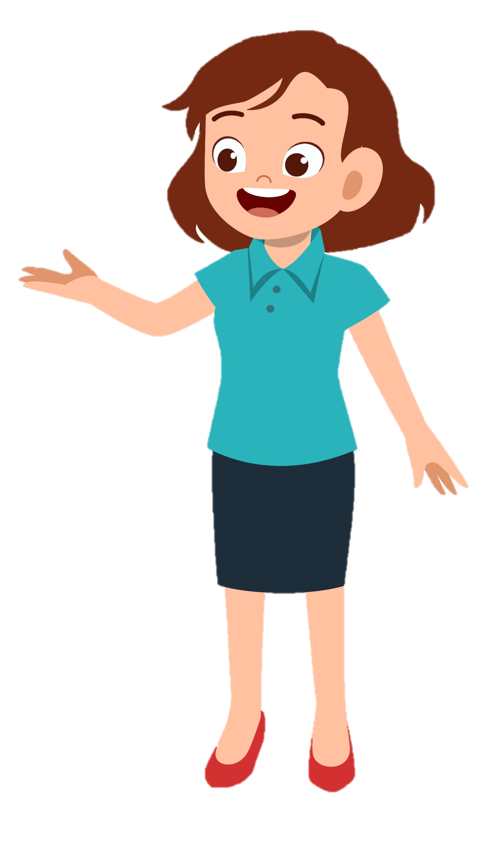


Slide 15


Slide 16


Soạn bài giảng yêu cầu các khối lớp
Thiết kế bài giảng E – Learning
MĂNG NON – TÀI LIỆU TIỂU HỌC
Mời truy cập: MĂNG NON- TÀI LIỆU TIỂU HỌC | Facebook
ZALO : 0382348780 - 0984848929

